Slide 1


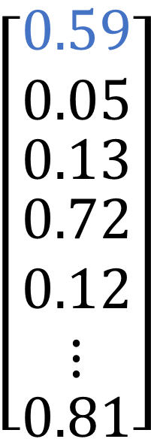
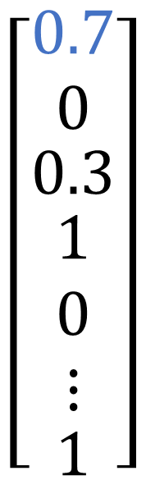
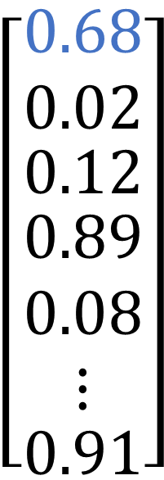

$y_{n}^{Aux}$
$$y_{n}^{ILSC}$$
$$y_{n}$$
$$\left[\begin{matrix}0.59 \\ 0.05 \\ \begin{matrix}0.13 \\ \begin{matrix}0.72 \\ 0.12 \\ ⋮\end{matrix} \\ 0.81\end{matrix}\end{matrix}\right]$$
$$\left[\begin{matrix}0.68 \\ 0.02 \\ \begin{matrix}0.12 \\ \begin{matrix}0.89 \\ 0.08 \\ ⋮\end{matrix} \\ 0.91\end{matrix}\end{matrix}\right]$$
$$\left[\begin{matrix}0.7 \\ 0 \\ \begin{matrix}0.3 \\ \begin{matrix}1 \\ 0 \\ ⋮\end{matrix} \\ 1\end{matrix}\end{matrix}\right]$$
ILSC
BCE
Encoder-Decoder
high dimension
low dimension
close
far
serif
text
shade
Notes:
具体的にCMLEで行われる欠損推定を説明します．ここで，欠損推定行列Tの各要素は印象語Iが付与されている際に，印象語ｊが付与されている事後確立を表しています．この欠損推定行列Tは事前にデータセットの印象語の分布から算出することが可能です．この行列と付与されている印象語のマルチホットベクトルを掛け合わることで，印象語が欠損している確率値を推定し補完します．[~07:18]

Slide 2
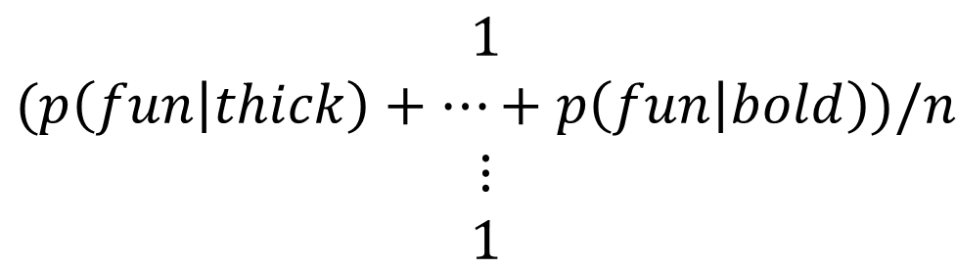



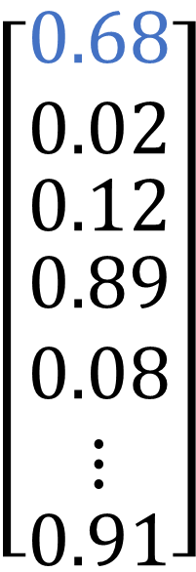
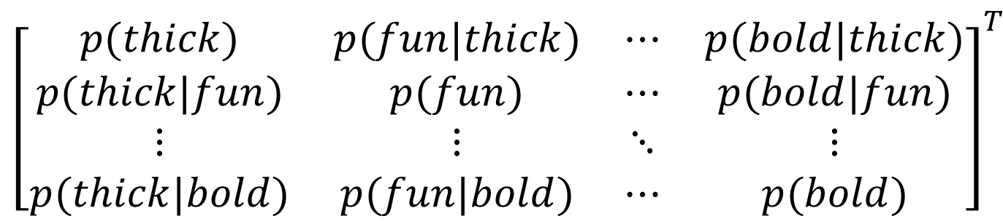
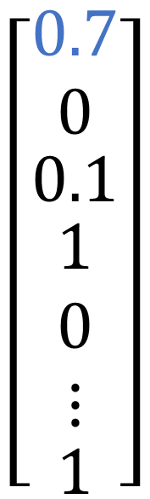






$$y_{n}^{ILSC}$$
$$y_{n}^{CMLE}$$
$$y_{n}$$
$$\left[\begin{matrix}0.68 \\ 0.02 \\ \begin{matrix}0.12 \\ \begin{matrix}0.89 \\ 0.08 \\ ⋮\end{matrix} \\ 0.91\end{matrix}\end{matrix}\right]$$
$$\left[\begin{matrix}0.7 \\ 0 \\ \begin{matrix}0.1 \\ \begin{matrix}1 \\ 0 \\ ⋮\end{matrix} \\ 1\end{matrix}\end{matrix}\right]$$
$$\left[\begin{matrix}0 \\ 0 \\ \begin{matrix}0 \\ \begin{matrix}1 \\ 0 \\ ⋮\end{matrix} \\ 1\end{matrix}\end{matrix}\right]$$
thick
fun
BCE
narrow
CMLE
fat
shade
bold
Pre-defined
Interpolate
T = p($y_{j}|y_{i}$)
$$y_{n}$$
$$y_{n}^{CMLE}$$
$${\left[\begin{matrix}p(thick) & p(fun|thick) & ⋯ & p(bold|thick) \\ p(thick|fun) & p(fun) & ⋯ & p(bold|fun) \\ ⋮ & ⋮ & ⋱ & ⋮ \\ p(thick|bold) & p(fun|bold) & ⋯ & p(bold)\end{matrix}\right]}^{T}$$
$$\begin{matrix}1/n \\ 0 \\ \begin{aligned}⋮ \\ 1/n\end{aligned}\end{matrix}$$
$$\begin{matrix}1 \\ (p\left(fun | thick\right)+…+p\left(fun | bold\right))/n \\ \begin{aligned}⋮ \\ 1\end{aligned}\end{matrix}$$
$$⨂$$
sum=1
Notes:
具体的にCMLEで行われる欠損推定を説明します．ここで，欠損推定行列Tの各要素は印象語Iが付与されている際に，印象語ｊが付与されている事後確立を表しています．この欠損推定行列Tは事前にデータセットの印象語の分布から算出することが可能です．この行列と付与されている印象語のマルチホットベクトルを掛け合わることで，印象語が欠損している確率値を推定し補完します．[~07:18]

